Slide 1
Netbeans ile Görsel Arayüz Geliştirme
Lab 4

Slide 2
Java GUI Toolkit
AWT (Abstract Window Toolkit)
  Platform bağımsız
  Heavyweight
  Arka planda ilgili işletim sisteminin API’lerinden faydalanır.
  Artık eskimiştir.
Swing
  Platform bağımsız
  Lightweight
  AWT tabanlıdır ve AWT’nin üzerinde çalışır.
  Daha gelişmiş özellikler sunar.
Notes:
GUI (Graphical User Interface) – Grafik Kullanıcı Arayüzü
API (Application Programming Interface) – Uygulama Programlama Arayüzü

Slide 3
Java GUI Toolkit
Örnek AWT sınıfları:
  Button, TextField, ComboBox, …
Örnek Swing sınıfları:
  JButton, JTextField, JComboBox, …
Swing sınıfları için görsel rehber:
http://download.oracle.com/javase/tutorial/ui/features/components.html
Genel rehber:
http://download.oracle.com/javase/tutorial/uiswing/

Slide 4
Olay Güdümlü Programlama
Doğada her eylemin sonucunda bir olay oluşur.
Örneğin açık kapıyı ittirince kapı kapanır, bir ses çıkar.
Olay güdümlü programlamada, benzer şekilde kullanıcı farenin düğmesine basınca veya klavyeden bir tuşa basınca da bir olay oluşur.
Bu olaylar kullanılan platform tarafından yakalanır.
Programın akışı ilgili olaylara yazılan koda göre belirlenir.
Java Swing’de olay güdümlüdür. Olay işleme sınıfları AWT’nin altındadır.

Slide 5
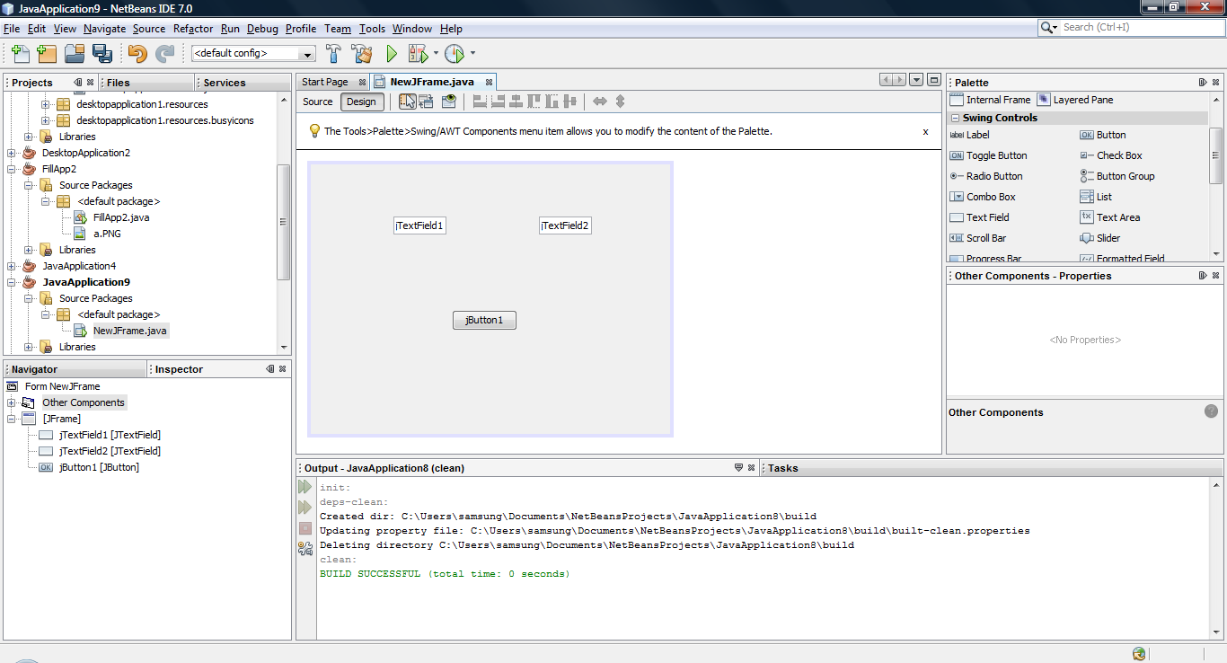
NetBeans IDE
Palet (Kontroller)
Projeler
Özellikler penceresi
Görsel tasarım Penceresi

Slide 6
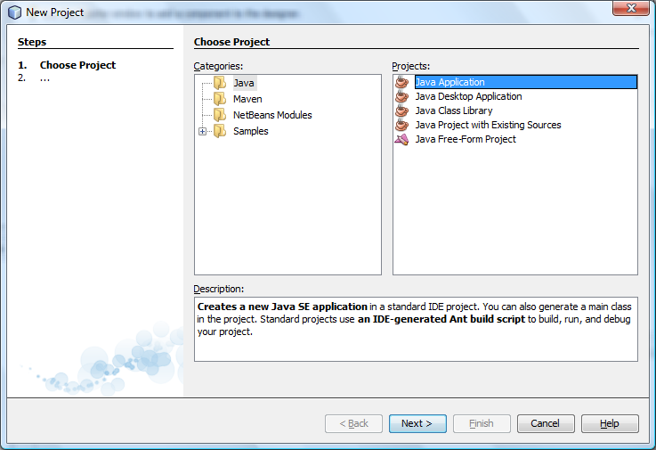
Boş Pencere Uygulaması
File -> New Project
  Java + Java Application seçilip Next’e basılır.

Slide 7
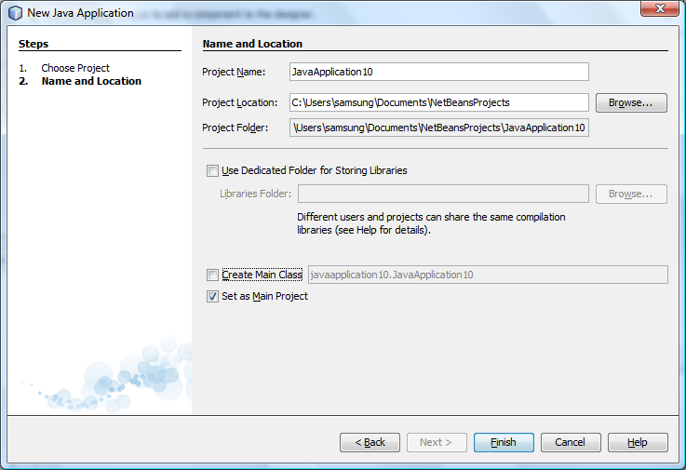
Boş Pencere Uygulaması
İlgili yerler doldurulur.Create Main Class’ın ticki kaldırılır ve Finish’e basılır.

Slide 8
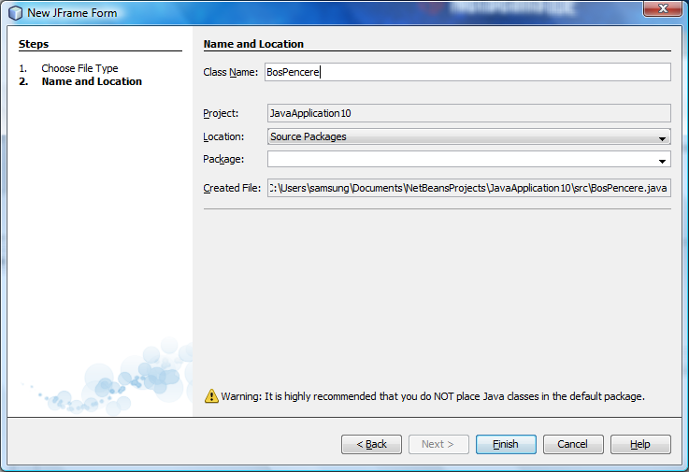
Boş Pencere Uygulaması
Source packages-> <default package>-> Sağ tık -> New -> JFrame Form
İlgili kısımlar doldurulup Finish’e basılır.

Slide 9
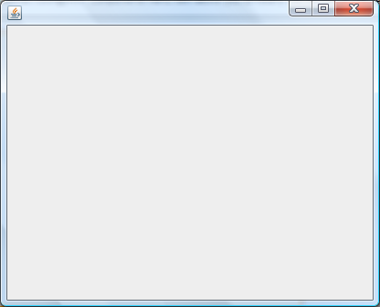
Boş Pencere Uygulaması
Böylece boş pencereden oluşan bir program yaratmış olduk.
Program çalıştırıldığında pencere karşımıza çıkar.

Slide 10
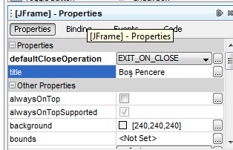
Boş Pencere Uygulaması
JFrame sınıfı Swing APIsinde pencere sınıfıdır.
Herhangi bir componentin özellikleri kod ile veya “Properties” penceresinden değiştirilebilir.
Örneğin Form’un (JFrame) başlığı değiştirilebilir.

Slide 11
Boş Pencere Uygulaması
Formun üzerine görsel bileşenler, Paletten bileşen seçip formun üzerine çizerek eklenir.
Şimdi formumuza metin alanı (JTextArea) ekleyelim.
Olay eklemek herhangi bir bileşenin üzerine sağ tıklayıp Events’ten istenen olay seçilerek yapılabilir. Bu iş properties penceresinden de yapılabilir.

Slide 12
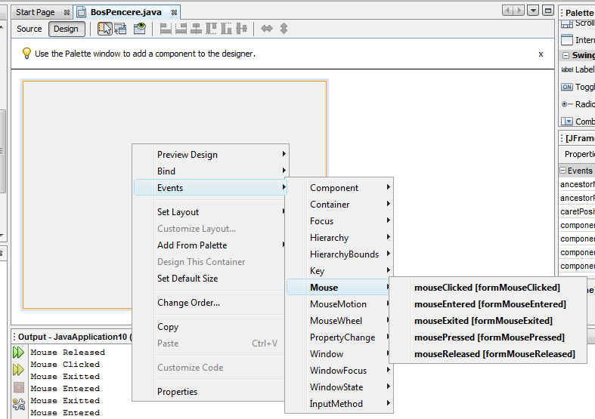
Olayların Eklenmesi

Slide 13
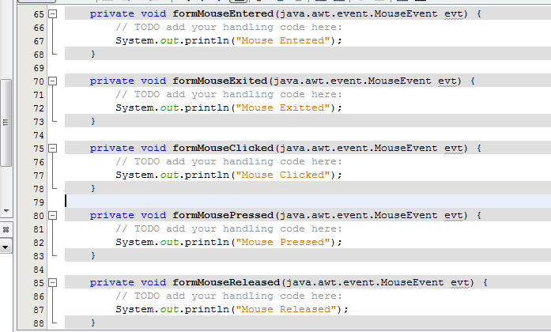
Olayların Eklenmesi

Slide 14
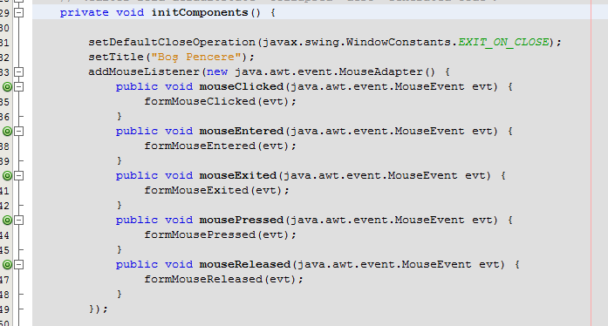

Olayların Eklenmesi

Slide 15
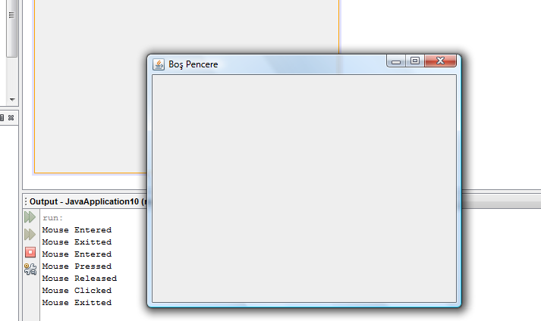
Programın Çalıştırılması
Fare forma girdiğinde çıktığında, tıklandığında oluşan olaylar konsola yazdırılır.

Slide 16
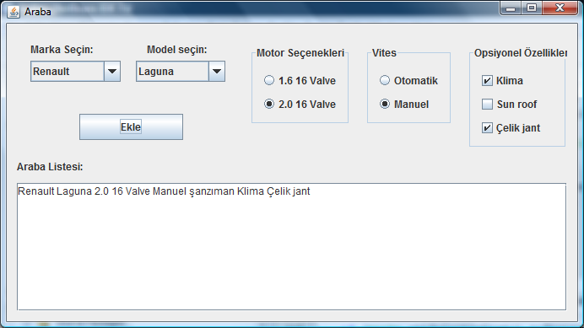
Örnek Uygulama
İlgili tercihler girildiğinde aşağıdaki JTextArea’ya tercihleri ekleyen programı geliştiriniz.

Slide 17
Kaynak Kodlar
BosPencere
Araba

